Slide 1
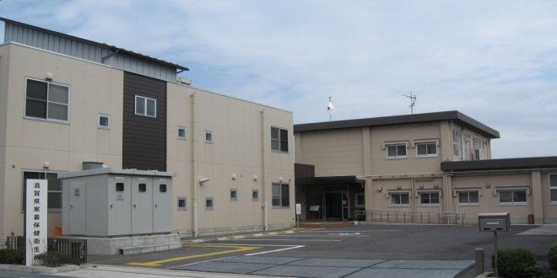
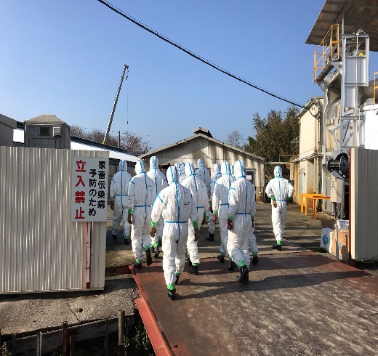
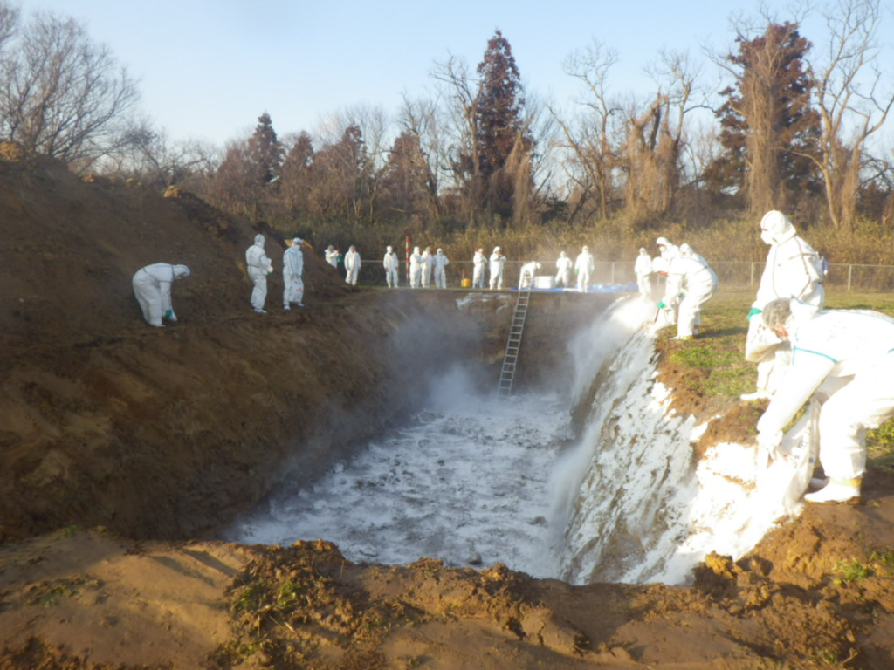
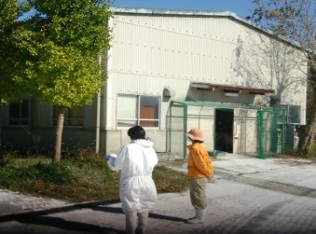
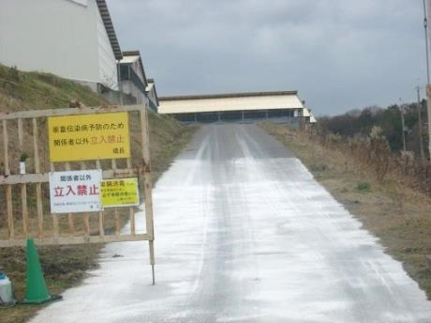
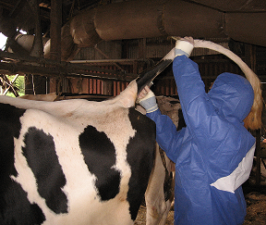
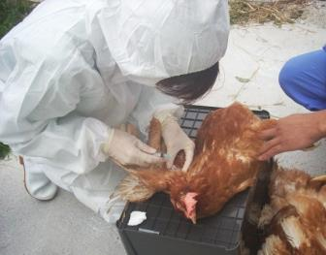
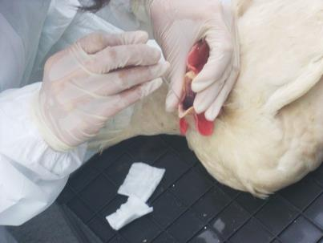
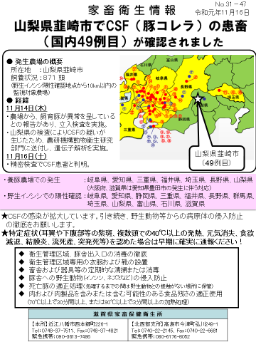
家畜衛生 ＜家畜保健衛生所＞
家畜伝染病の発生予防とまん延防止に努めるとともに、家畜の健康検査や飼養管理の衛生指導により、畜産物の安全性確保および生産性の向上に努めています。
（１）家畜伝染病の発生予防とまん延防止の強化
重大な家畜伝染病の発生およびまん延を防止するため、飼養衛生管理基準の遵守の徹底指導を行うとともに、定期的な検査の実施により、家畜伝染性疾病の早期発見とその対策に努めています。
◇特定家畜伝染病（高病原性鳥インフルエンザ、豚熱（CSF）、口蹄疫等）の防疫対応
豚熱（CSF）発生時の防疫対応
高病原性鳥インフルエンザ発生時の防疫対応
◇飼養衛生管理基準の遵守の徹底
◇家畜伝染性疾病の早期発見と対策
農場への立入指導
衛生管理区域の設置と消石灰散布
定期検査のための採血
◇監視伝染病の発生予察
◇家畜衛生情報の発信
高病原性鳥インフルエンザのモニタリング
農家等への「家畜衛生情報」の発信、広報誌「通信衛星」の発行
－ 16 －

Slide 2
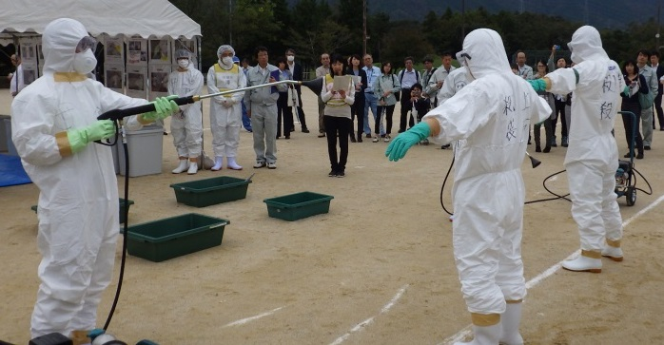
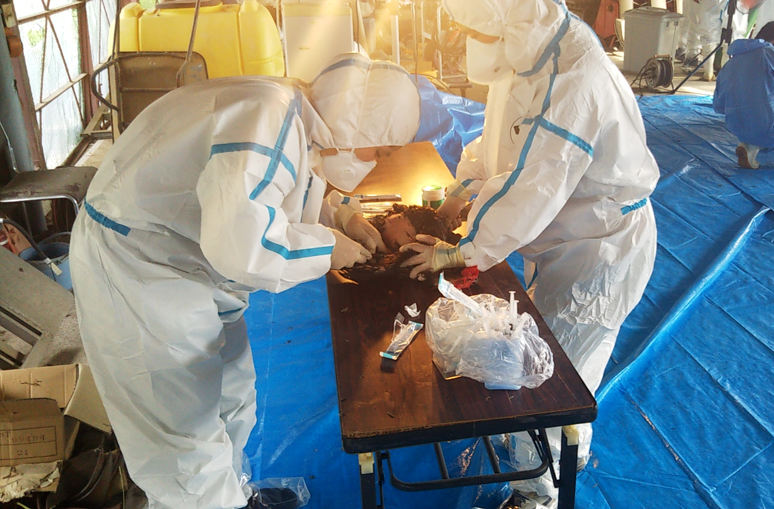
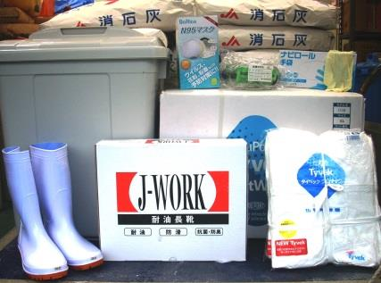
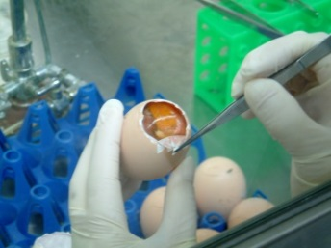
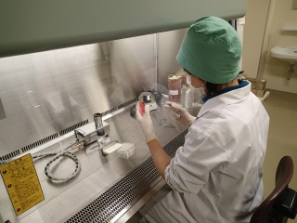
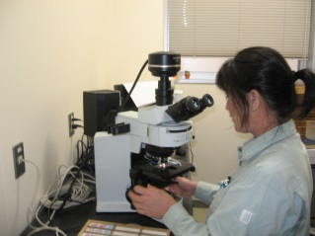
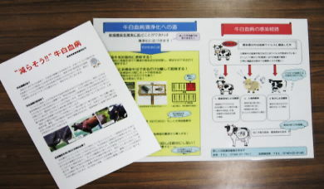
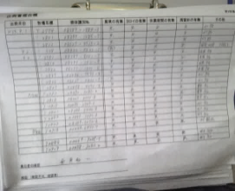
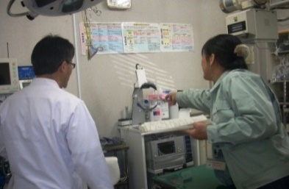
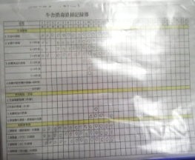
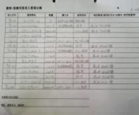
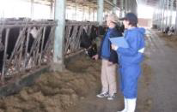
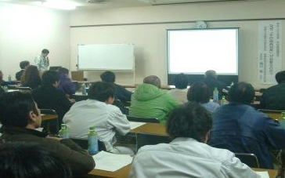
（２）家畜防疫における危機管理体制の充実
防疫演習や研修会および対策会議を通じ、職員の資質向上を図り、関係機関および関係団体との継続的な情報共有・連携を進めます。また、迅速かつ適正な初動防疫対応を実施できる体制の整備に努めるとともに、初動防疫対応に必要な防疫資材の備蓄を進めます。
県防疫演習（テント基地での消毒）
家畜防疫員研修（鶏採血の実習）
防疫用資材の備蓄
（３）家畜衛生対策による生産性の向上
疾病の発生予防や生産性向上の観点から、迅速で的確な診断を行い、慢性疾病の低減対策を検討し、生産性向上のための衛生指導を行います。
◇病性鑑定
ウイルス検査
細菌検査
病理検査
◇慢性疾病の低減対策
◇農場HACCPに基づく生産衛生
管理の推進
◇適正な動物医療体制の確保
牛白血病の低減啓発資料
文書作成・記録の指導
飼育動物診療施設の立入検査
（４）酪農技術指導
NOSAI家畜診療所や農協等と協力して、牛群検定成績に基づく農家指導や酪農技術研修会等の開催により、酪農の生産性向上に努めています。
農場での指導
研修会の開催
－ 17 －

